Slide 1
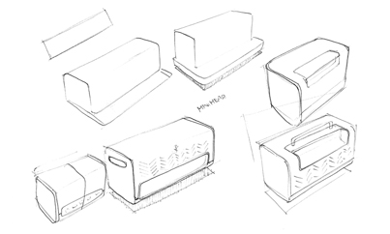
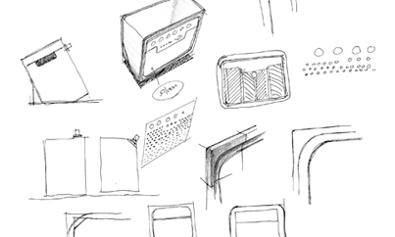

Tópicos de Design de Produto
Pós-Graduação
Sistemas Eletrônicos Embarcados
Gabriel Franzotti C. de Souza
Ricardo Kuciskis

Slide 2
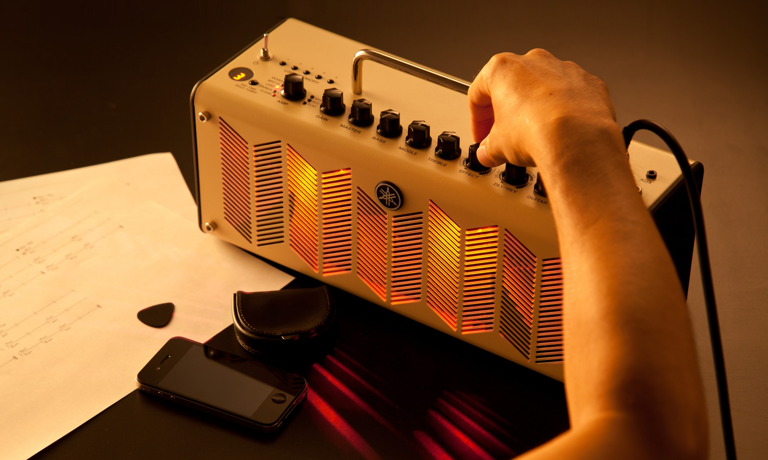
Os10 Princípios Heurísticos De Usabilidade
https://br.yamaha.com/pt/products/musical_instruments/guitars_basses/amps_accessories/thr/index.html#product-tabs

Slide 3

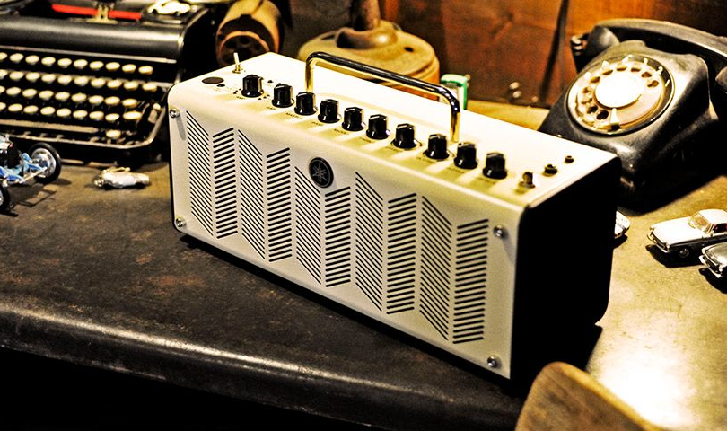
THR10
https://br.yamaha.com/pt/products/musical_instruments/guitars_basses/amps_accessories/thr/index.html#product-tabs

Slide 4
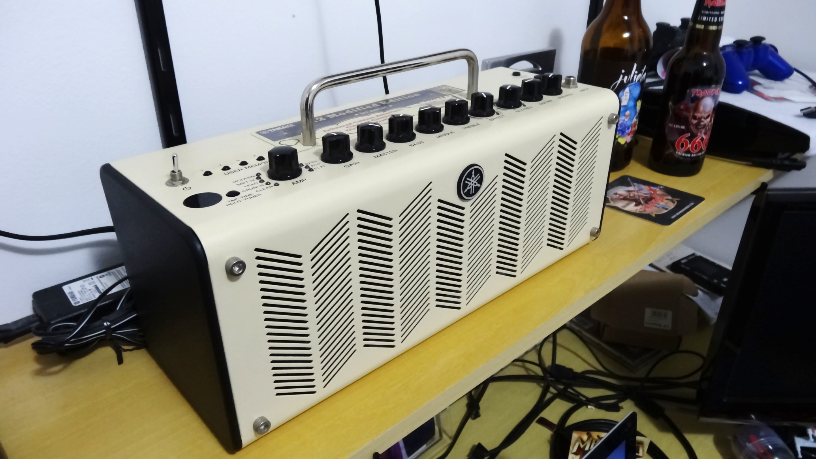
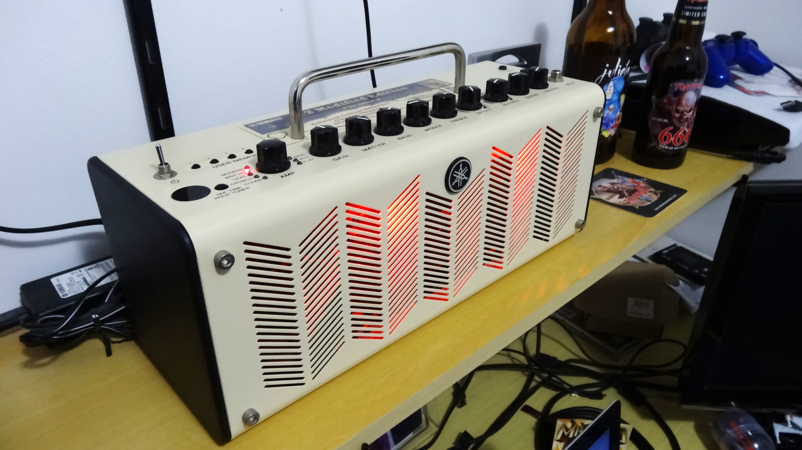
1. Visibilidade de Status do Sistema
Status Ligado ou Desligado:

Slide 5
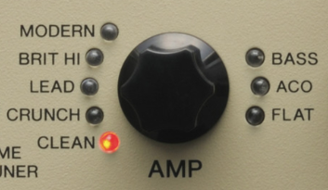
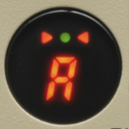
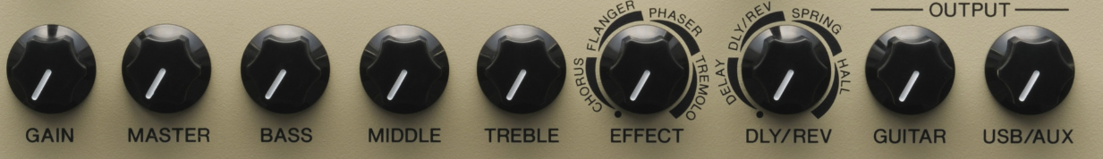
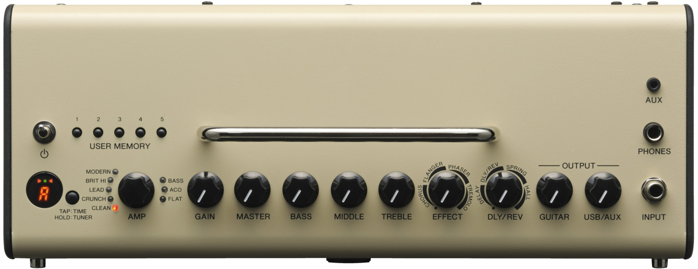
1. Visibilidade de Status do Sistema
Status - Simulação de Amplificador Selecionada :
Status – Parâmetros Selecionados (Volumes, Equalizador, Efeitos):
Status - Modo Afinador, Memória Selecionada e Tap Tempo:

Slide 6
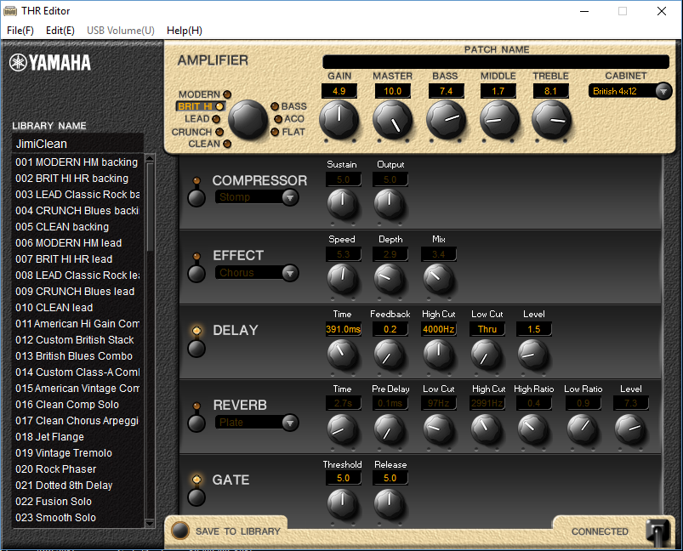
1. Visibilidade de Status do Sistema
Status:
THR Editor

Slide 7
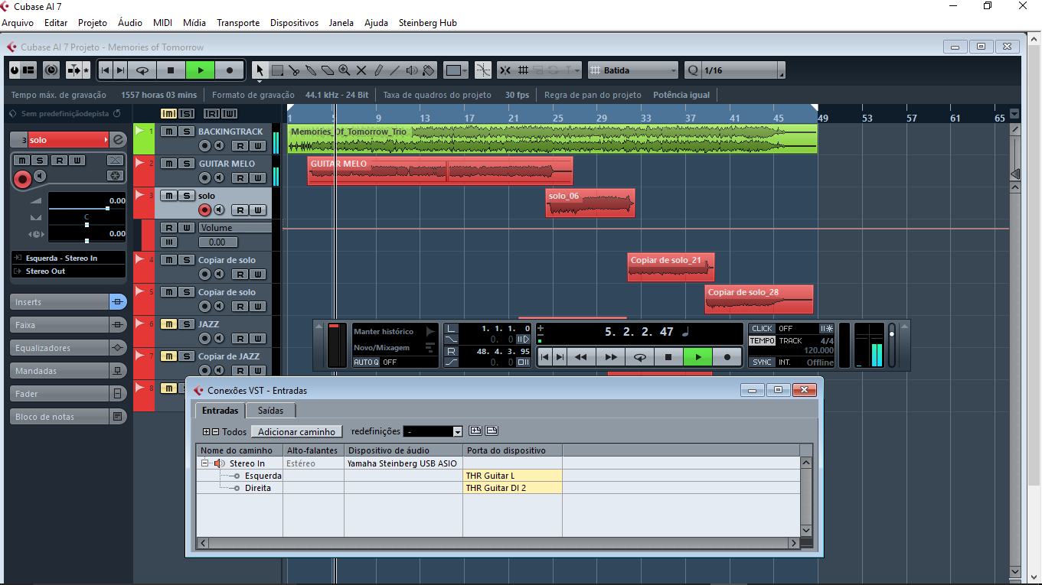
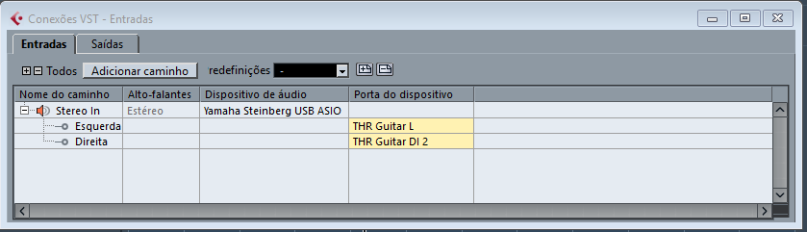
1. Visibilidade de Status do Sistema
Status - Interface Cubase:

Slide 8
1. Visibilidade de Status do Sistema
Problema Encontrado:
Caso seja feita uma alteração no THR Editor, a posição dos “knobs”, exceto o “AMP”, não é mais valida e isso não é mostrado.
Gravidade:
1 – Problema menor de usabilidade. Baixa prioridade para sua correção.

Slide 9
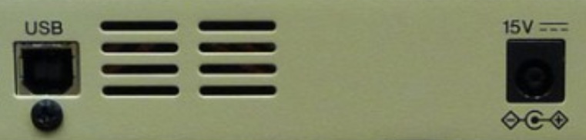
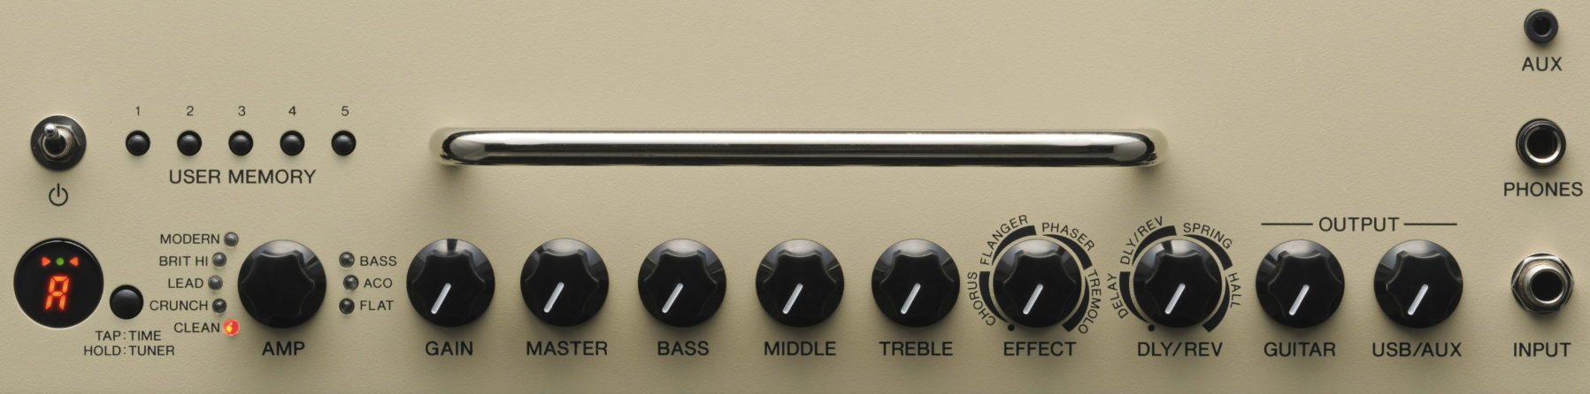
2. Relacionamento entre a interface do sistema e o mundo real
Comunicação com o usuário:

Slide 10
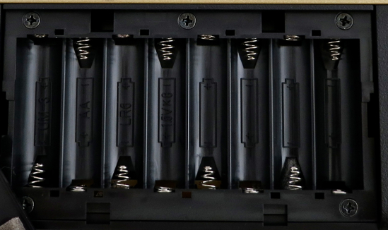
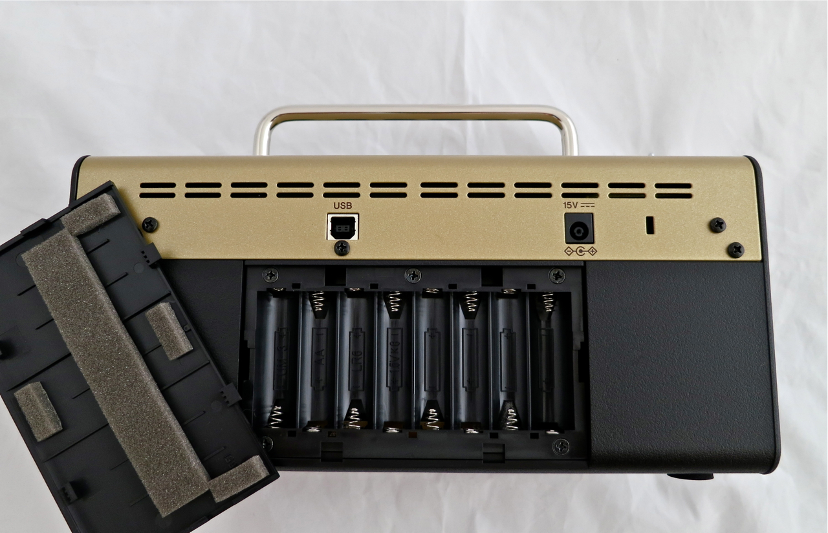
2. Relacionamento entre a interface do sistema e o mundo real
Comunicação com o usuário:
Tipo de pilha (AA) e polaridade.

Slide 11
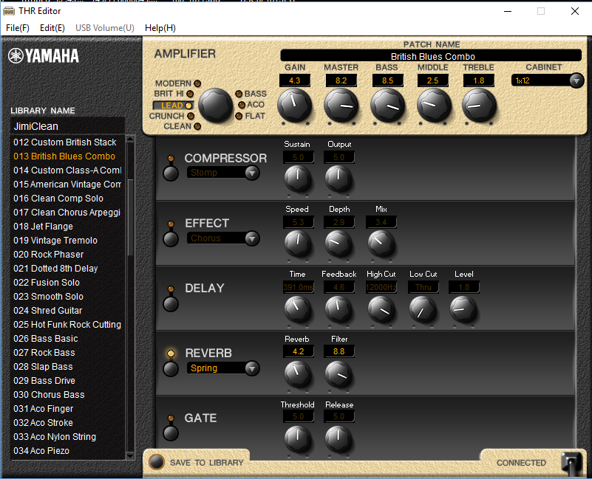
2. Relacionamento entre a interface do sistema e o mundo real

Slide 12
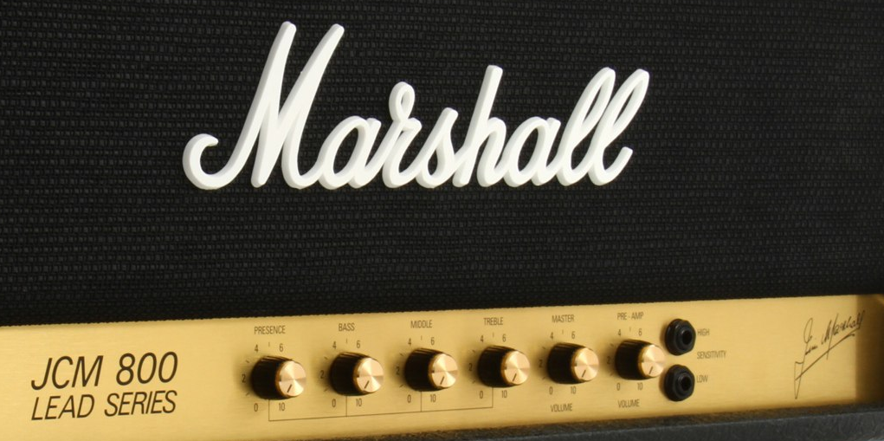
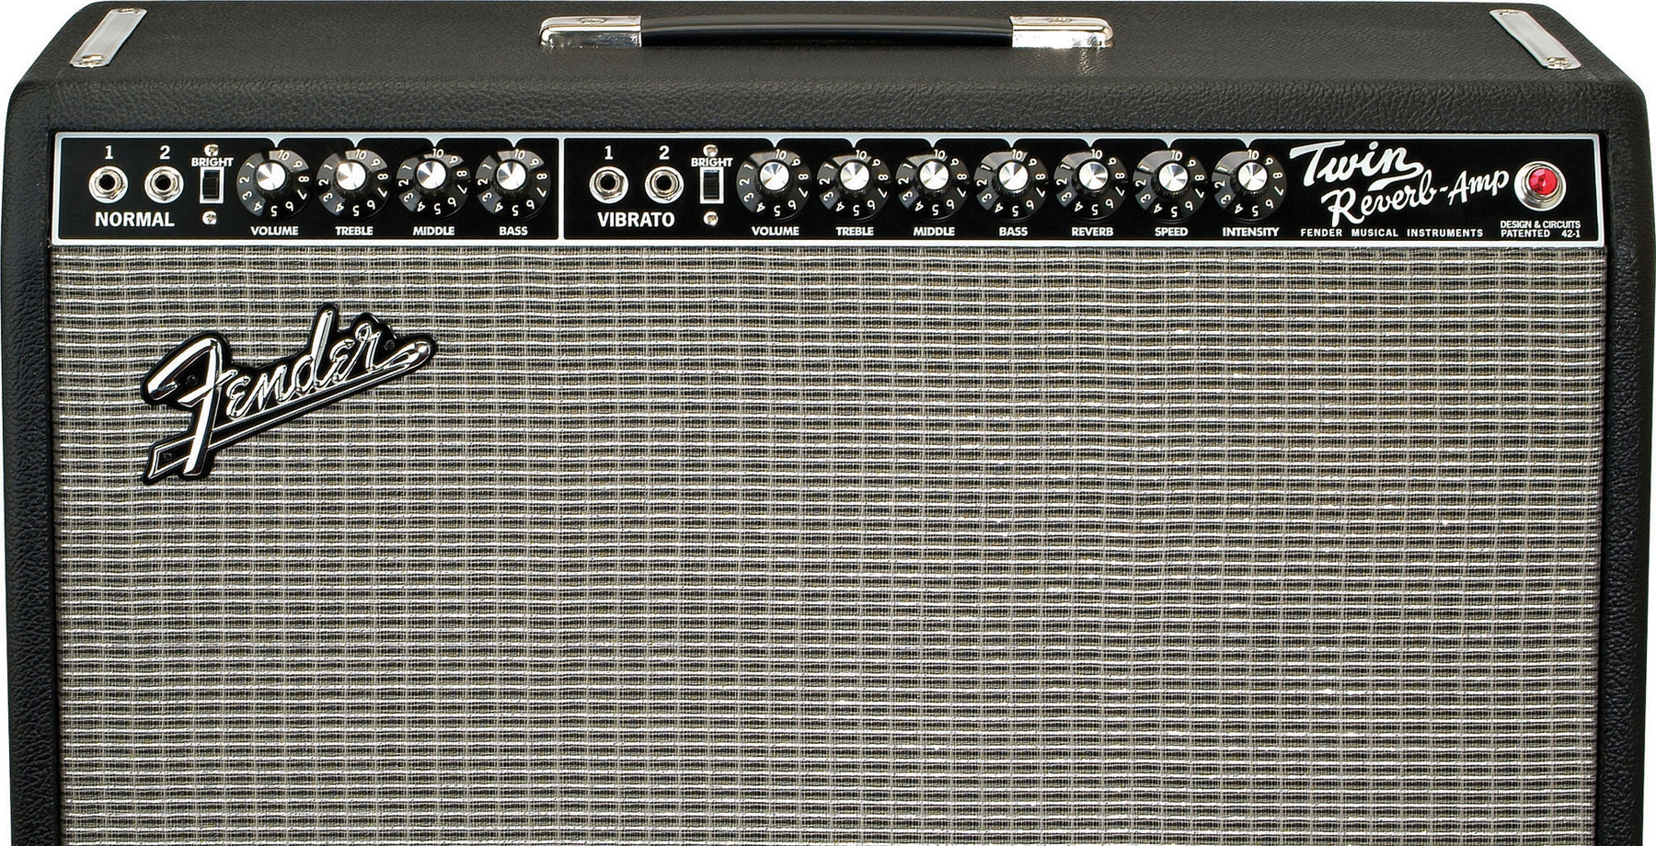
2. Relacionamento entre a interface do sistema e o mundo real
A comunicação é contextualizada, os termos utilizados são comuns
aos guitarristas:

Slide 13
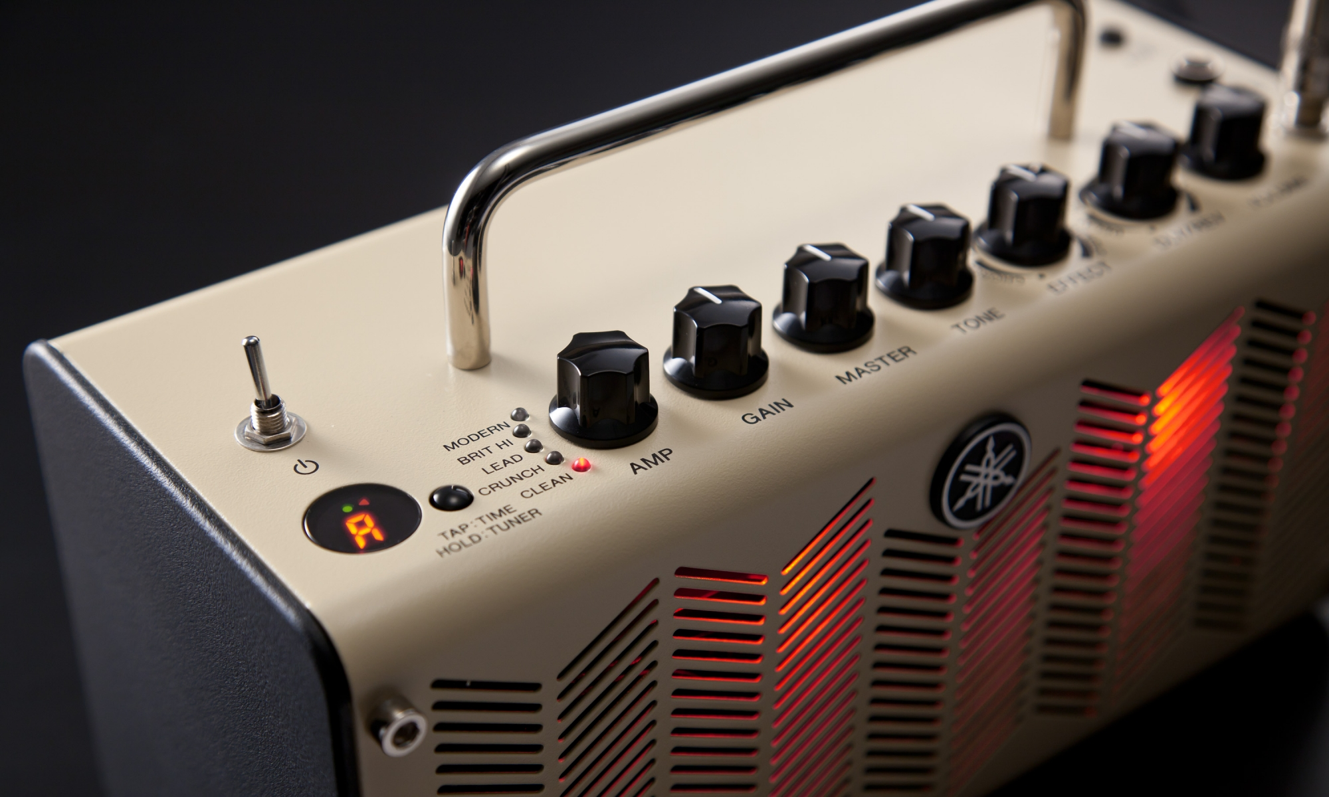
3. Liberdade e controle do usuário
É possível alterar qualquer configuração a qualquer momento tanto no equipamento como no editor.

Slide 14
3. Liberdade e controle do usuário
Problema Encontrado:
Só é possível retornar ao estado anterior caso este estado esteja salvo no THR editor, ou na User Memory o equipamento.
Gravidade:
0 – Não é encarado necessariamente como um problema de usabilidade.

Slide 15
4. Consistência
São utilizados os mesmos nomes para as mesmas funções no equipamento e no editor.
O layout é o mesmo.

Slide 16
5. Prevenção de erros
Indicador da tensão de entrada e da polaridade do conector (centro positivo):

Slide 17
5. Prevenção de erros
Indicador do nível de volume de cada parâmetro (Previne a
ocorrência do volume muito alto):

Slide 18
5. Prevenção de erros
Indicação da polaridade das pilhas:
Tipo de pilha (AA) e polaridade.

Slide 19
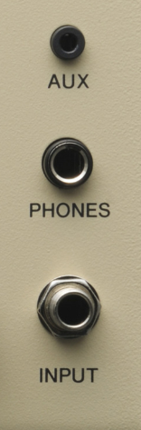
5. Prevenção de erros
Modelos de plugs diferentes para cada entrada de áudio:

Slide 20
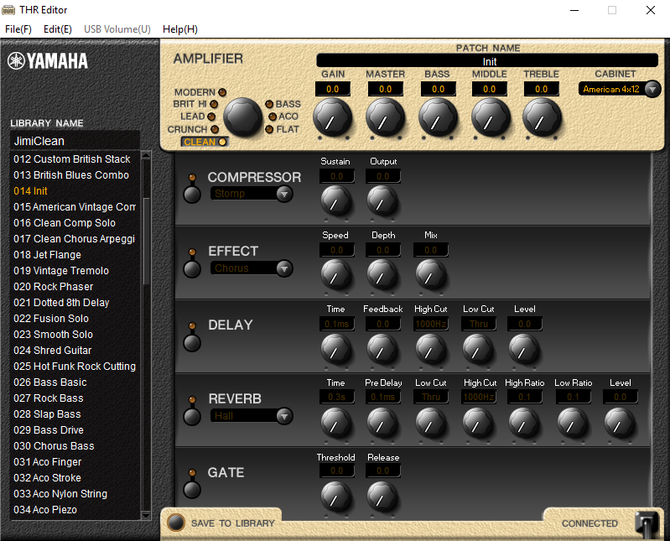

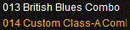
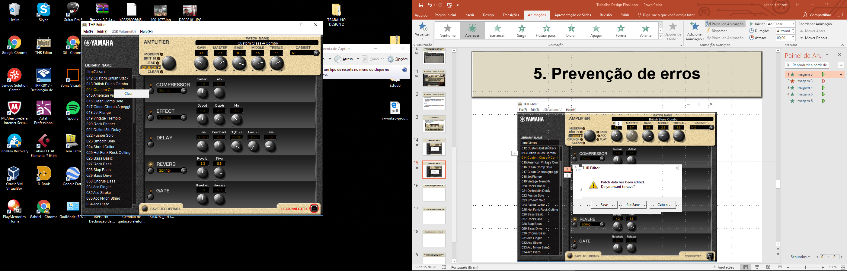
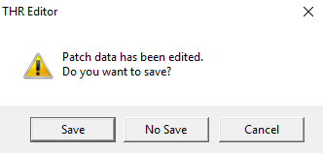
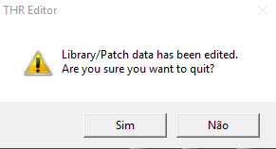
5. Prevenção de erros

Slide 21
5. Prevenção de erros
Problema Encontrado:
Ao dar um Clear em um Preset do editor, não aparece nenhuma mensagem de alerta ou confirmação, mas o Preset só é apagado definitivamente se você salvar antes de sair do programa.
Gravidade:
2 – Problema menor de usabilidade. Baixa prioridade para sua correção.

Slide 22
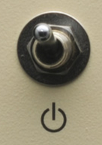
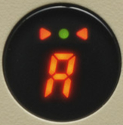
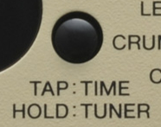

6. Reconhecimento ao invés de lembrança
Indicativo de equipamento ligado:
Conexões:
Indicativo da afinação:
Toque para a função Timer,
Pressione para Afinador:

Slide 23
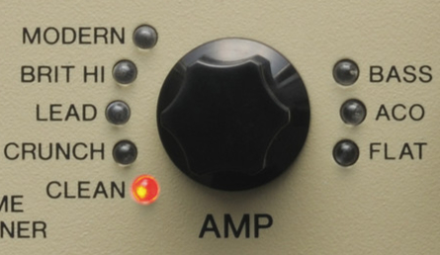
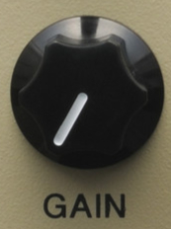
6. Reconhecimento ao invés de lembrança
Indicativo de qual opção está selecionada:
Indicativo do ganho através do traço branco:
Volume e Equalização:

Slide 24
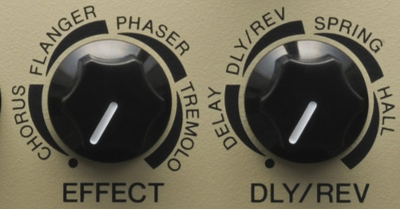
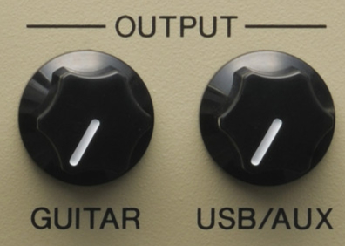
6. Reconhecimento ao invés de lembrança
Indicativo do nível e posição de cada efeito:
Indicativo do nível de saída:

Slide 25
6. Reconhecimento ao invés de lembrança
Todos os botões, potenciômetros e conectores estão identificados:

Slide 26
6. Reconhecimento ao invés de lembrança
Problemas Encontrados:
A entrada do fone poderia ter um ícone de fone, invés de “Phones”.
A entrada USB poderia ter um ícone do USB, invés do “USB”.
Gravidade:
2 – Problema menor de usabilidade. Baixa prioridade para sua correção.

Slide 27
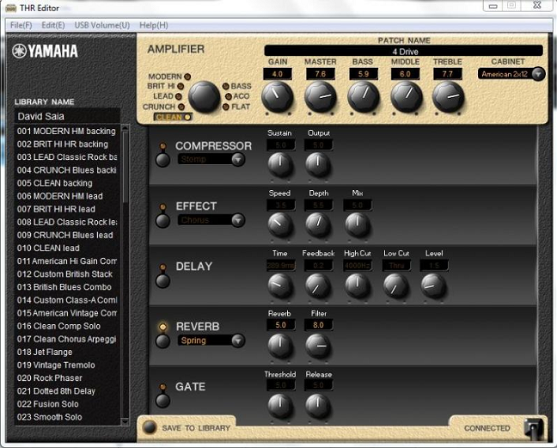
7. Flexibilidade e eficiência de uso
Teclas de atalho para navegação e lista de efeitos pré-configurados:

Slide 28
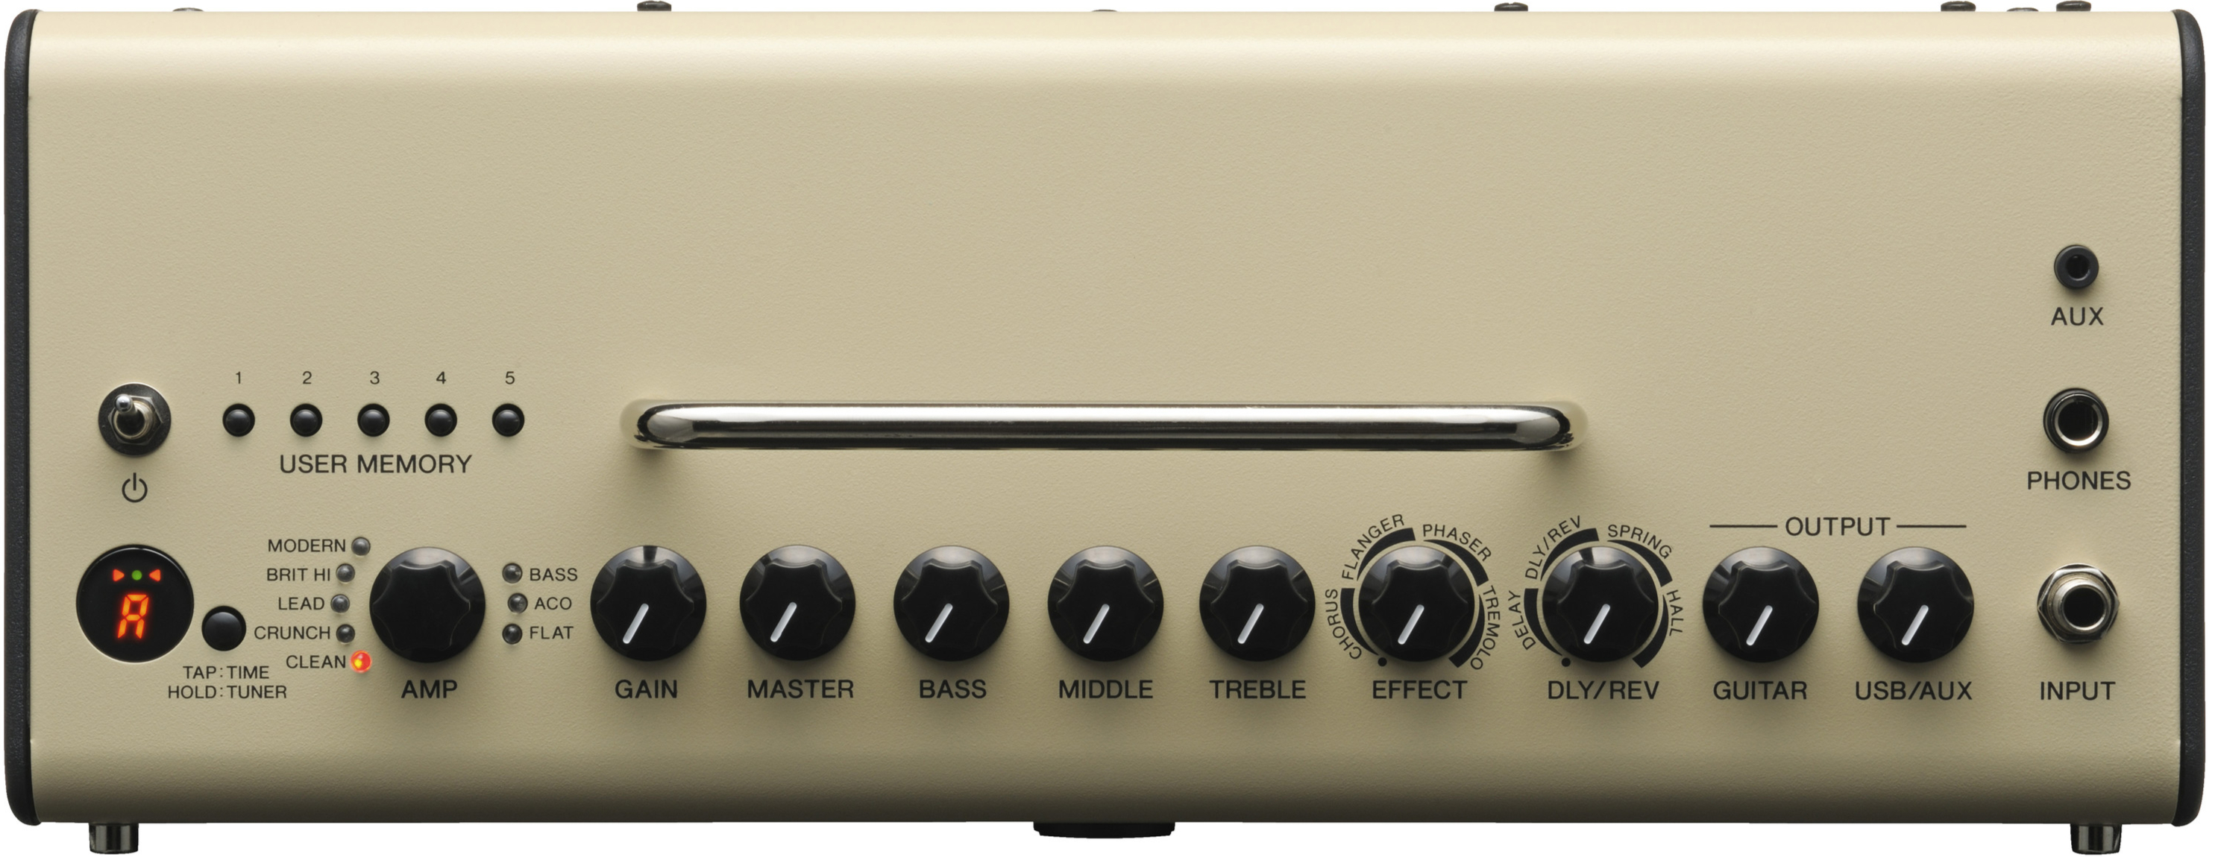
8. Estética e design minimalista
Laterais do amplificador na cor preta:
Cor do gabinete:
Puxador do amplificador:

Slide 29
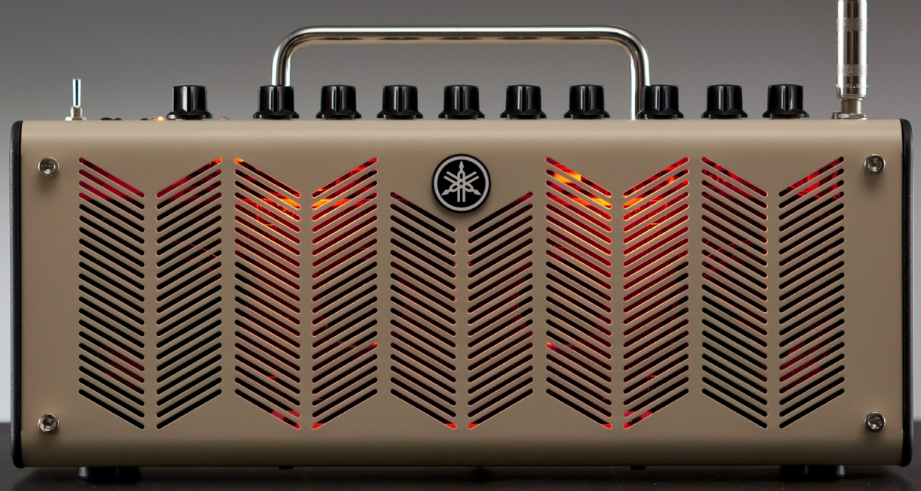
8. Estética e design minimalista
Luzes dentro do amplificador simulando válvulas:
Padronização da forma, tamanho, e disposição da grade:

Slide 30
8. Estética e design minimalista

Slide 31
8. Estética e design minimalista
Problemas Encontrados:
Padronização na disposição dos parafusos na parte traseira do amplificador.
Gravidade: 1 – Problema menor de usabilidade. Baixa prioridade para sua correção.
Laterais do amplificador com acabamento de plástico.
Gravidade: 3 – Problema maior de usabilidade. Alta prioridade para sua correção.

Slide 32
9. Ajude os usuários a reconhecer, diagnosticar e sanar erros
Verificação se o aparelho está operante através de leds, display:

Slide 33
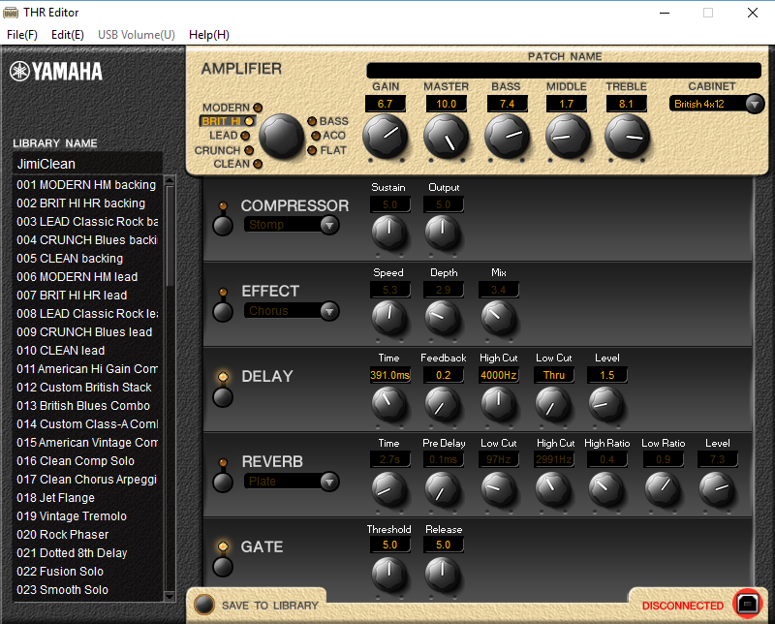

9. Ajude os usuários a reconhecer, diagnosticar e sanar erros

Slide 34
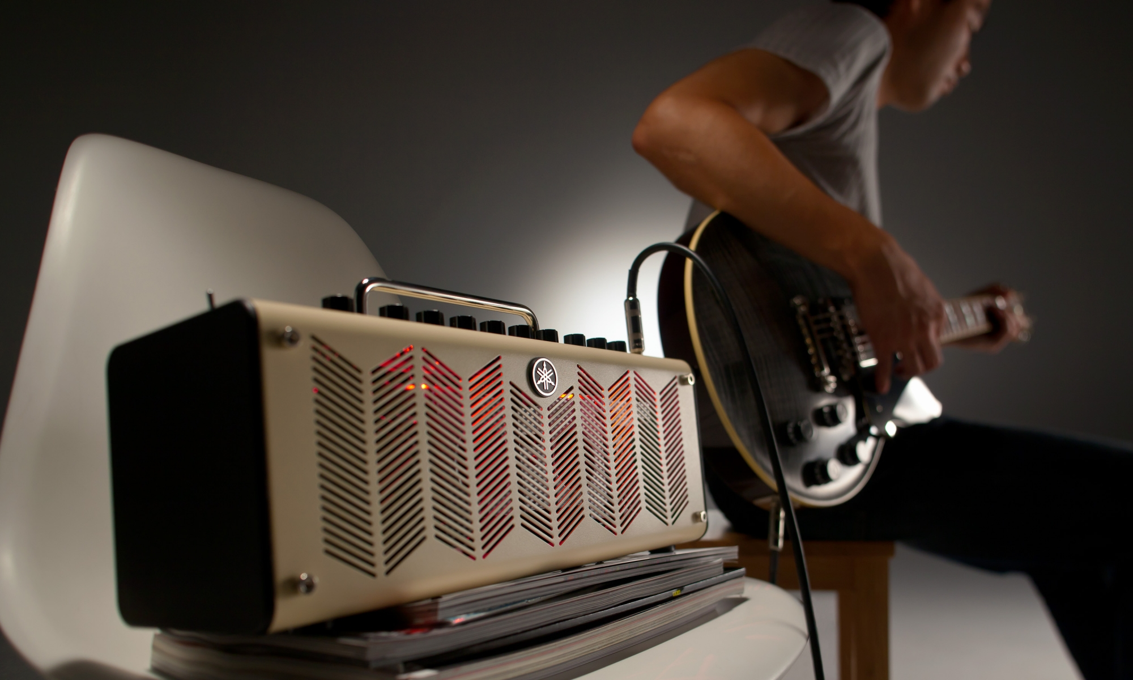
9. Ajude os usuários a reconhecer, diagnosticar e sanar erros

Slide 35
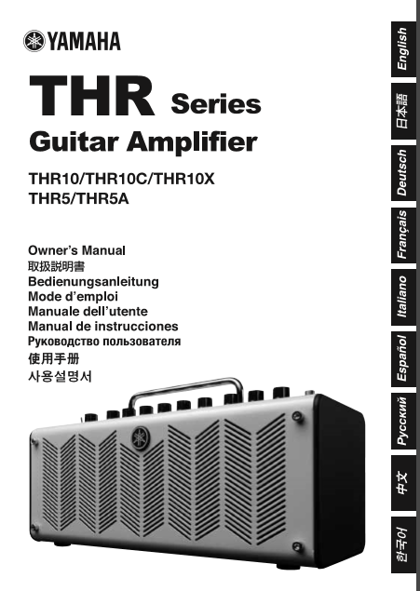
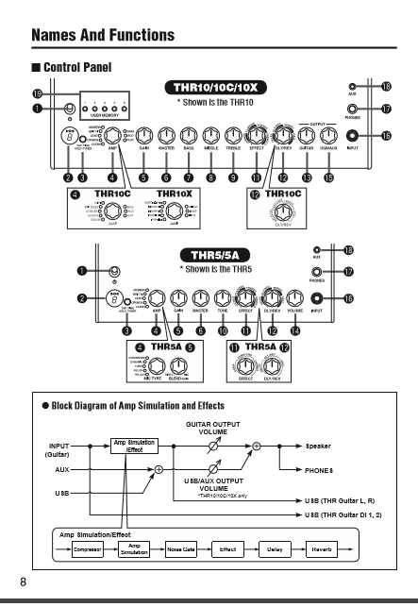
10. Ajuda e documentação

Slide 36
Avaliação Heurística
PROBLEMA ENCONTRADO | GRAU
Caso seja feita uma alteração no THR Editor, a posição dos “knobs”, exceto o “AMP”, não é mais valida e isso não é mostrado. Os knobs poderiam ser como o “AMP”, com Led para indicar o estado. | 1
Só é possível retornar ao estado anterior caso este estado esteja salvo no THR editor, ou na User Memory o equipamento. Poderia ter um botão de pânico para voltar a um estado anterior. | 0
Ao dar um Clear em um Preset do editor, não aparece nenhuma mensagem de alerta ou confirmação, mas o Preset só é apagado definitivamente se você salvar antes de sair do programa. Poderia criar um popup de confirmação. | 2
A entrada do fone poderia ter um ícone de fone, invés de “Phones”. | 2
A entrada USB poderia ter um ícone do USB, invés do “USB”. | 2
Padronização na disposição dos parafusos na parte traseira do amplificador. | 1
Laterais do amplificador com acabamento de plástico. | 3

Slide 37
